Slide 1
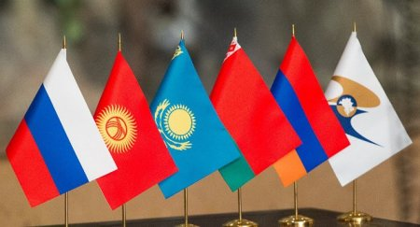
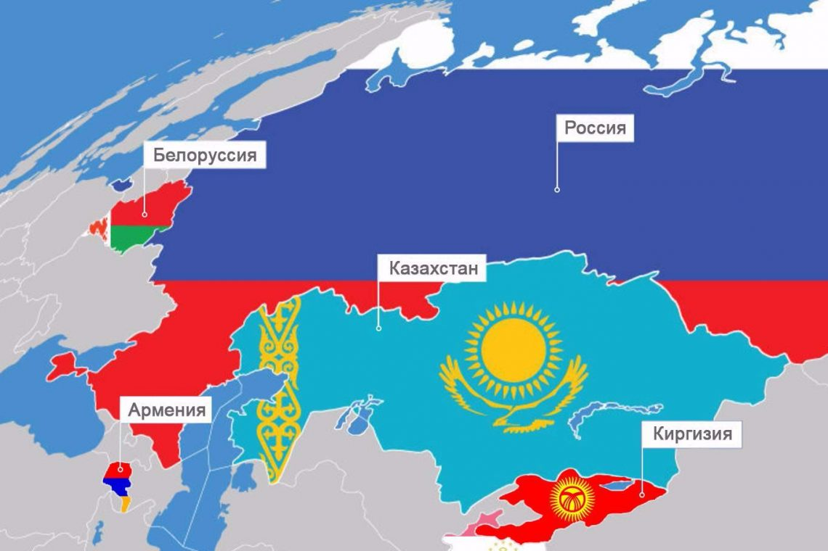
Евразиялык экономикалык биримдигинин азыркы абалы
жана өнүктүрүүнүн келечеги
Кыргызстан

Slide 2
Евразиялык экономикалык биримдиги
2015 жыл – өзүнө тиешелүү мекемелери жана эл аралык укуктук көз карандысыздыгы менен Евразиялык экономикалык биримдиги түзүлгөн. Кыргыз Республикасы 2015 жылдын 12 августунда Евразиялык экономикалык биримдигине мүчө-мамлекет катары кирген.
Биримдиктин алкагында товарлардын, кызматтардын, капиталдын жана жумушчу күчтүн эркин кыймылын камсыз кылып, ЕАЭБ түзүү боюнча кабыл алынган Келишимдин жана эл аралык келишимдердин негизинде экономика тармактарында координацияланган, макулдашылган бирдиктүү саясат жүргүзүү камсыздалат.
2014-жылдын 29-майында Евразия экономикалык биримдик түзүү жөнүндөгү Келишимде белгиленген көлөмдө белгиленген чечимдердин негизинде иш алып барат.

Slide 3
Евразиялык экономикалык биримдигин УЮШТУРУУЧУЛУК ТҮЗҮМҮ
• Биримдиктин стратегиясын, багыттарын, келечегин түзүүнү жана өнүктүрүүнү аныктайт • Биримдиктин максаттарын ишке ашырууга багыталган чечимдерин– консенсус менен кабыл алат
Жогорку евразиялык экономикалык кеңеш (мамлекет башчыларынын курамында )
Өкмөттөр Аралык кеңеш (өкмөт башчыларынын курамында )
• Биримдиктин алкагындагы ЕАЭБ келишимдерин, эл аралык келишимдерди жана ЖЕЭК чечимдердин ишке ашырууну камсыз кылат жана аткарылышын контролдойт. Чечими – консенсус менен.
Евразия экономикалык комиссиясы
Кеңеш
(биримдиктин мүчө-мамлекеттеринин өкмөт башчыларынын бирден орун басарынан)
Такай иштөөчү мамлекеттер аралык жогорку жөнгө салуучу орган болуп эсептелет. Биримдиктин иштешин жана өнүктүрүү шарттарын камсыз кылат. Биримдиктин алкагындагы экономикалык интеграциянын чөйрөсүндөгү сунуштарды иштеп чыгат
Коллегия
бирдей өкүлчүлүк
Комиссиянын аткаруучу органы
Биримдиктиги интеграциялык процесстерди жалпы жөнгө салуу, ЕЭК ишине жалпы жетекчилик кылуу

Slide 4
ЖЕЭК, ӨАК, ЕЭК иштерин уюштуруу
Жогорку Евразия экономикалык кеңеши
- жылына бир жолудан кем эмес жыйналыш өткөрөт
- 2018-жылы Россия Федерациясы төрагалык кылат
- кезектеги отурум 2018-жылдын 14-майында өтүп, анда Армения Республикасы жана Кыргыз Республикасынын ЕАЭБ эки жылдын ичинде жетишкен алгачкы жыйынтыктары белгиленген
- ЕАЭБ мүчө-мамлекеттердин Агроөнөр жай комплексинин чөйрөсүндө ыйгарым укуктуу органдардын жетекчилеринин Кеңеши түзүлгөн .
Евразиялык Өкмөттөр аралык кеңеши
- алты айда бир жолудан кем эмес жыйналыш өткөрөт
кезектеги отурум 2018-жылдын 2-февралында өтүп , ӨАК мүчөлөрү идентификациялоо каражаттары менен товарларды маркировкалоо тууралуу ЕАЭБ Макулдашууга кол коюшту, ошондой эле Биримдиктин агроөнөр жай комплексинин өнүктүрүү божомолдорун жактырды
ЕАЭБ мүчө-өлкөлөрүнүн кезектеги отуруму 2018-жылдын 27-июнунда өткөн.
Евразия экономикалык комиссиясынын Кеңеши
ай сайын жыйналыш өткөрөт (6 жыйналыш өткөн)
Евразия экономикалык комиссиясынын коллегиясы
жума сайын жыйналыш өткөрөт
(Айыл чарба, тамак-аш өнөр жайы жана мелиорация министрлиги далил позицияны иштеп чыгуу менен 23 жыйын отурумдарына катышкан)

Slide 5
Евразия экономикалык комиссиясынын структурасы
Агроөнөр жай саясат департаменти; Техникалык жөнгө салуу жана аккредитация департаменти;
Санитардык, фитосанитардык жана ветеринардык чаралар департаменти;
Бажы-тарифтик жана тарифтик эмес жөнгө салуу департаменти;
Ички базарды коргоо департаменти
21 профилдик Департаменттер
ЕАЭБ Агроөнөр жай саясат кеңеши
Кеңештин курамында Биримдик өлкөлөрүнүн айыл чарба министрликтеринин башчысы, ошондой эле ЕЭК Коллегиясынын мүчөлөрү, алардын иш чөйрөсүнө өнөр жай жана агроөнөр жай комплекси, техникалык жөнгө салуу, санитардык, ветеринардык-санитардык жана карантиндик фитосанитардык чараларды көрүү маселелери киргизилген.
4 уюштуруу Департаменти
22 консультативдик Комитети
Агроөнөр жай комплекси боюнча Консультативдик комитет.
Консультативдик комитетке караштуу багыттар боюнча жумушчу топтор түзүлөт.

Slide 6
Биримдик мүчөлөрүнүн Агроөнөр жай саясатын ишке ашыруу боюнча иш-чаралардын планы
I
Биримдик мүчөлөрүнүн Агроөнөр жай саясатынын негизги багыттарын ишке ашыруу
II
сезгич айыл чарба товарлар боюнча Интеграцияны жана кооперацияны өнүктүрүү
III
макулдашылган (координацияланган) агроөнөр жай саясатынын алкагында Келечектүү багыттар боюнча кызматташууну жана интеграцияны тереңдетүүнү ишке ашыруу

Slide 7
Сезгич айыл чарба товарлар боюнча интеграцияны жана кооперацияны өнүктүрүү
май жана аларды кайра иштетүү азыктары
Сүт жана сүт азыктары
Эт жана эт азыктары
бакча өсүмдүктөрү
Жашылча, мөмө-жемиштер
буурчак
Кант

Slide 8
Кыргыз Республикасынын Евразия экономикалык биримдигине киргендеги жагымдуу жактары
1
ЕАЭБке киргенден кийин өндүрүшкө жана керектөө үчүн зарыл болгон 166 товардык позициянынын ичинен 41 айыл чарба товарларына убактылуу женилдетүү тизмеси кабыл алынган. Аларга төмөнкүлөр кирет: букалардын уругу, жаш өсүмдүктөрдүн көчөтү, үрөн, балыктын тоюту, айыл чарба шаймандары, тоют жана кызылча жыйноочу жабдуулар, айыл чарба техникаларынын тетиктери, муздатуучу жабдуулар, күнөсканалардын жабдуулары
2
3
Республиканын бардык региондорунда ИС «ЭЛЕК» программалык камсыздоо системасы монтаждалып коюлду жана интернетке мобилдик модемдик байланыш менен кошулду. Бул системанын жумушун камсыздоо үчүн Департамент тарабынан бардык ИС «ЭЛЕК» системасына кошулуучу түйүндөргө модемдер сатылып берилди
2015-жылдын 8-майында Кыргыз-казак мамлекеттик чек арада фитосанитардык текшерүү алынды
4
Россиянын Өкмөтүнүн жардамы менен «Иркештам», «Торугарт», «Достук», «Кызыл-Бел» автоунаа, «Кара-Суу» темир жол, «Манас» а/п, «Ош» а/п өтмөктөрүндө фитосанитардык посттор жаңыланды

Slide 9
Кыргыз Республикасынын Евразия экономикалык биримдигине киргендеги жагымдуу жактары
5
Бишкек шаарындагы өсүмдүктөрдүн карантини лабораториясы ощдолуп, жаңы лабораториялар Таласта жана Түптө ишке киргизилген, Ош шаарында курулуп жатат.
6
7
Жүргүзүлгөн фитосанитардык текшерүүлөрдүн натыйжасында 7 карантиндик объектин таркалуу чөйрөсү такталды жана 7 жаңы мурда кездешпеген, карантиндик объектин таркалуу чөйрөсү аныкталды
ЕАЭБдин карантиндик объектилеринин бирдиктүү тизмесин даярдоо максатында, үстүбүздөгү жылы постсоветтик мезгилден бери биринчи жолу карантиндик объектилердин 17 түрүнө карата 8100 даана феромондук тузактар коюлду.

Slide 10
2018-жылдын I жарым жылындагы аткарылган негизги багыттар
Биримдик мамлекет-мүчөлөрүнүн аймагында түзүлгөн кант базарындагы кырдаалдын Республикадагы кантты чыгаруу жана сатып өткөрүүгө тийгизген терс таасири боюнча талдоо жүргүзүү.
Евразилык экономикалык биримдикти түзүү
боюнча кабыл алынган Келишимдин 53-беренесинин 2-бөлүгүнө ылайык, Кыргыз Республикасынын демилгеси менен Бажы биримдигине “Тамак-аш коопсуздугу жөнүндө” 021/2011 ТРине биринчи жана жогорку сорттогу унду байытуу боюнча өзгөртүүлөрдү жана толуктоолорду киргизүү.
Агрардык-өнөр жай саясаты боюнча биримдиктин алкагында айыл-чарбасын өнүктүрүүгө тийиштүү актуалдуу маселелер боюнча иш-чараларды иштеп чыгуу жана ишке киргизүү долбоорун иштеп чыгууга катышуу.
Кампа күбөлүктөрүн жүгүртүүнүн бирдиктүү системасын түзүү боюнча иш чараларга катышуу.

Slide 11
Экспорт жана импорт
2018 жылдын январь- май айларында ЕАЭБ мүчө мамлекеттери менен соода жүгүртүү : 208,6 млн. АКШ долларын түздү.
Экспорт 44,9 млн., АКШ долларын түзүп 2017 жылдын январь-май айларына салыштырмалуу 0,6 пайызга өскөн.
2017 жылы экспорттун көлөмү 264,4 млн. АКШ долларын түзгөн.
Импорттоо: Россия Федерациясынын жер семирткичтрди ташып келүү 5,5 эсеге көбөйсө, тооктун этин ташып келүү 69,6 пайызга өскөн.
Пахта буласын экспорттоо 5,4 эсеге, каймак майы 36,6 пайызга, быштак жана сырлар 35,3 пайызга көбөйүп, төө бурчактын экспорту 31,4 пайызга төмөндөгөн. Казахстанга болсо экспорттун көлөмү боюнча кондитер азыктары 1,7 эсеге жана сүт азыктары 6, 9 пайызга жогорулаган.

Slide 12
НЕГИЗГИ КӨЙГӨЙЛӨР
КВАЛИФИКАЦИЯЛУУ КАДРЛАРДЫН ЖЕТИШСИЗДИГИ
АВТОМАТТАШТЫРЫЛГАН МААЛЫМАТТЫК ТУТУМУ ФИТОСАНИТАРДЫК КӨЗӨМӨЛ ЧӨЙРӨСҮНДӨ КИРГИЗИЛБЕГЕНИ
ДАРЫ-ДАРМЕК КАРАЖАТТАРЫН ВЕТЕРИНАРИЯДА КОЛДОНУУ ҮЧҮН УЛУТТУК РЕЕСТРИН ИШ-ЧАРА ТҮЗҮҮ БОЮНЧА
КАЗАКСТАН РЕСПУБЛИКАСЫНЫН БДСУГА КИРИШИ
ФИТОСАНИТАРДЫК ЛАБОРАТОРИЯЛАРДЫ ТОЛУК КАНДУУ ИШТӨӨ БОЮНЧА ДАЯРДОО ЖУМУШ АЯКТАГАН ЭМЕС
ЧЕК АРАДАГЫ
ВЕТЕРИНАРДЫК
КОНТРОЛДУ САКТОО
Экспортко чыккан азыктардын кайтып келүүсү көбөйдү
ХАССП системасын жана ИСО 22000 стандартын киргизүүгө байланыштуу ЕАЭБ өлкөлөрүнө экспортко чыгаруучу ишканалардын реестириндеги тизмени көбөйтүүнүн чектелиши

Slide 13
16 багыттар боюнча жумушчу топтор
Божомолдоо
Айыл чарбасын мамлекеттик колдоо
Мал чарбачылык
Илимий-техникалык кызматташтык
Айыл чарба азыктарынын биржа соодасы
Экспорттук потенциал
Кампа күбөлүктөрүнүн жүгүртүүсү
Органикалык айыл чарбасы
Ветеринардык дары-дармек каражаттары, тоюттар жана тоют кошумчалары
Балык чарба өнүктүрүү
Маалыматтык камсыздоо
Ветеринардык чаралар
Өсүмдүктөр продукциясынын өндүрүу жана жүгүртүүнүн бирдиктүү талаптары
Фитосанитардык чаралар
Мелиорация
Баа саясаты

Slide 14
Сезгич айыл чарба азыктары боюнча жумушчу топтору
Эт жана эт азыктары
Сүт жана сүт азыктары
Кант чийки заты жана кант азыктары
Жашылча-жемиштер, бакча өсүмдүктөрү жана аларды кайра иштетүүдөн алынган азыктар

Slide 15
Көңүл бурганыңыздар үчүн
рахмат!

